Slide 1
Раздел 6. Правовое регулирование общественных отношений в Российской Федерации
Тема 6.4.2. Уголовное право

Slide 2
План:
Уголовное право как отрасль права. Принципы уголовного права
Что такое преступление? Виды преступлений
Уголовная ответственность и ее цели.
Система и виды уголовных наказаний
Особенности уголовной ответственности несовершеннолетних.

Slide 3

Уголовное право как отрасль права
Уголовное право — это отрасль права, представляющая собой совокупность юридических норм, определяющих преступность и наказуемость деяний, основания уголовной ответственности, систему наказаний, порядок и условия освобождения от ответственности и наказания.

Slide 4
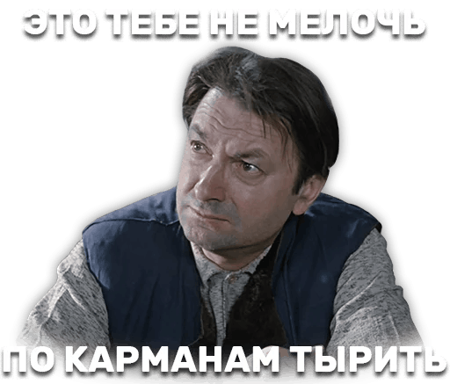
Принципы уголовного права
(ст. 3-7 УК РФ)
Принципы — это основополагающие идеи, на которых строится уголовное право.
Принцип законности: Преступность деяния, его наказуемость и иные последствия определяются только УК РФ. Применение закона по аналогии не допускается .
Принцип равенства граждан перед законом: Лица, совершившие преступление, равны перед законом независимо от пола, расы, национальности, языка, происхождения, имущественного и должностного положения и других обстоятельств .
Принцип вины: Лицо подлежит уголовной ответственности только за те деяния и последствия, в отношении которых установлена его вина. Объективное вменение (невиновное причинение вреда) запрещено.
Принцип справедливости: Наказание должно соответствовать характеру и степени общественной опасности преступления, обстоятельствам его совершения и личности виновного. Никто не может нести уголовную ответственность дважды за одно и то же преступление .
Принцип гуманизма: Наказание не имеет целью причинение физических страданий или унижение человеческого достоинства. Уголовное право обеспечивает безопасность человека.

Slide 5

Что такое преступление?
Определение (ст. 14 УК РФ):
Преступлением признается виновно совершенное общественно опасное деяние, запрещенное УК РФ под угрозой наказания.
Важное примечание: Не является преступлением действие (бездействие), хотя формально и содержащее признаки деяния, но в силу малозначительности не представляющее общественной опасности.
Основные признаки преступления:
Общественная опасность: Деяние причиняет вред или создает угрозу причинения вреда личности, обществу или государству.
Противоправность: Деяние прямо запрещено уголовным законом.
Виновность: Деяние совершено умышленно или по неосторожности.
Наказуемость: За совершение деяния предусмотрено уголовное наказание.

Slide 6
Виды преступлений (классификация по тяжести)
Категории преступлений (ст. 15 УК РФ)
Категория | Форма вины | Максимальное наказание (лишение свободы)
Небольшой тяжести | Умысел / Неосторожность | До 3 лет
Средней тяжести | Умысел | До 5 лет
 | Неосторожность | > 3 лет
Тяжкие | Умысел | До 10 лет
Особо тяжкие | Умысел | Свыше 10 лет или более строгое
ЗАДАНИЕ: Найдите и запишите в тетрадь примеры преступлений по каждой из приведенных выше категорий / время выполнения 15 минут

Slide 7

Виды преступлений
(По объекту посягательства)
Против жизни и здоровья (убийство, побои).
Против свободы, чести и достоинства личности (похищение человека, клевета).
Против половой неприкосновенности (изнасилование).
Против собственности (кража, грабеж, разбой).
Против общественной безопасности (терроризм, бандитизм).
Против государственной власти (госизмена, шпионаж).
Против военной службы (дезертирство).
Против мира и безопасности человечества (экоцид, геноцид).

Slide 8
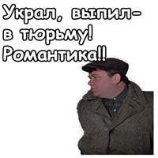
Уголовная ответственность и ее цели
Уголовная ответственность — это обязанность лица, совершившего преступление, претерпеть неблагоприятные последствия, предусмотренные уголовным законом (государственное осуждение, наказание, судимость).
Цели наказания (ст. 43 УК РФ):
Восстановление социальной справедливости.
Исправление осужденного.
Предупреждение совершения новых преступлений (как самим осужденным — специальная превенция, так и иными лицами — общая превенция).

Slide 9

Система и виды уголовных наказаний
Виды наказаний (ст. 44 УК РФ)
Основные (назначаются только самостоятельно):
  Обязательные работы
  Исправительные работы
  Ограничение по военной службе
  Арест
  Лишение свободы на срок
  Пожизненное лишение свободы
  Смертная казнь (в РФ действует мораторий)
Основные и дополнительные (могут назначаться и как самостоятельные, и как дополнение к основным):
  Штраф
  Лишение права занимать определенные должности или заниматься определенной деятельностью
Дополнительные (только в дополнение к основным):
  Лишение специального, воинского или почетного звания

Slide 10

Особенности уголовной ответственности несовершеннолетних
Несовершеннолетние — лица, которым ко времени совершения преступления исполнилось 14, но не исполнилось 18 лет
Возраст уголовной ответственности: с 16 лет (за все преступления), с 14 лет (за ограниченный перечень тяжких и особо тяжких преступлений: убийство, кража, грабеж, разбой, терроризм и др.).
К несовершеннолетним не применяются некоторые виды наказаний (например, пожизненное лишение свободы).
Срок лишения свободы не может превышать 10 лет.
Несовершеннолетний возраст является смягчающим обстоятельством.

Slide 11

Наказания для несовершеннолетних и меры воспитательного воздействия
Виды наказаний (ст. 88 УК РФ):
Штраф
Лишение права заниматься определенной деятельностью
Обязательные работы
Исправительные работы
Ограничение свободы
Лишение свободы на определенный срок.
Принудительные меры воспитательного воздействия (ст. 90 УК РФ):
Предупреждение.
Передача под надзор родителей или спецоргана.
Обязанность загладить причиненный вред.
Ограничение досуга и установление особых требований к поведению (запрет посещения определенных мест, ограничение пребывания вне дома и т.д.).

Slide 12

Выводы
Уголовное право — важнейший инструмент борьбы с преступностью и защиты прав граждан.
Его принципы гарантируют справедливость и законность при привлечении к ответственности.
Законодательство учитывает особый статус несовершеннолетних, делая акцент на исправлении, а не на наказании.
Знание основ уголовного права является частью правовой культуры каждого гражданина.

Slide 13
Вопросы для повторения
Что такое уголовное право?
Перечислите и охарактеризуйте принципы уголовного права.
Что такое преступление? Перечислите его признаки.
Перечислите виды преступлений, классифицируя их по тяжести.
Перечислите виды преступлений, классифицируя их по объекту посягательства.
Что такое уголовная ответственность? В чем заключаются ее цели?
Перечислите виды уголовных наказаний, разделив их на основные и дополнительные.
В чем заключаются особенности уголовной ответственности несовершеннолетних?
Перечислите наказания и меры воспитательного воздействия для несовершеннолетних.

Slide 14

Домашнее задание
Б.И. Федоров. Обществознание. Учебник для СПО , 6.5, 6.6

